Slide 1
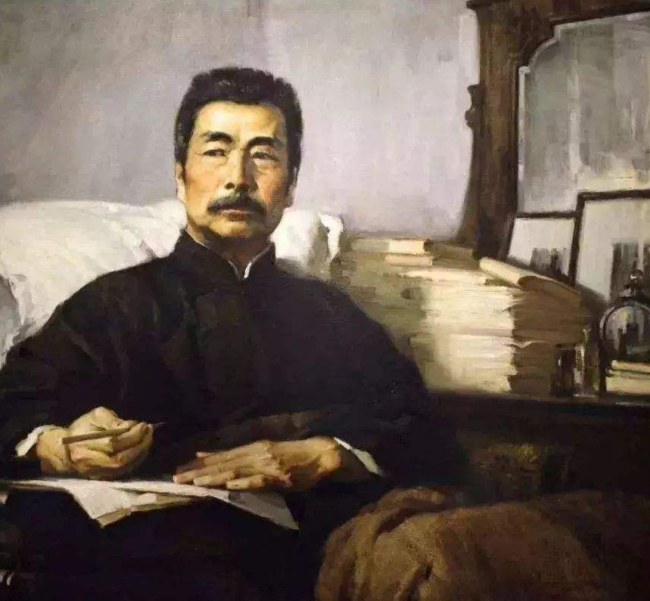
AI赋能与课程可视化图谱实践
——以鲁迅文学中的女性空间叙述为中心
项目组成员：韩思媛、唐清、杜依诺、杨佳琪、曹雨昕
汇 报 人：？

Slide 2
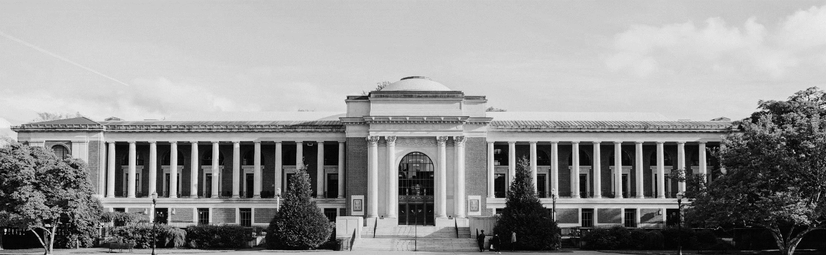
目 录
CONTENTS
01
02
研究目的
学术史梳理与人物分类
03
04
知识图谱网页的制作
教学转化及评估

Slide 3

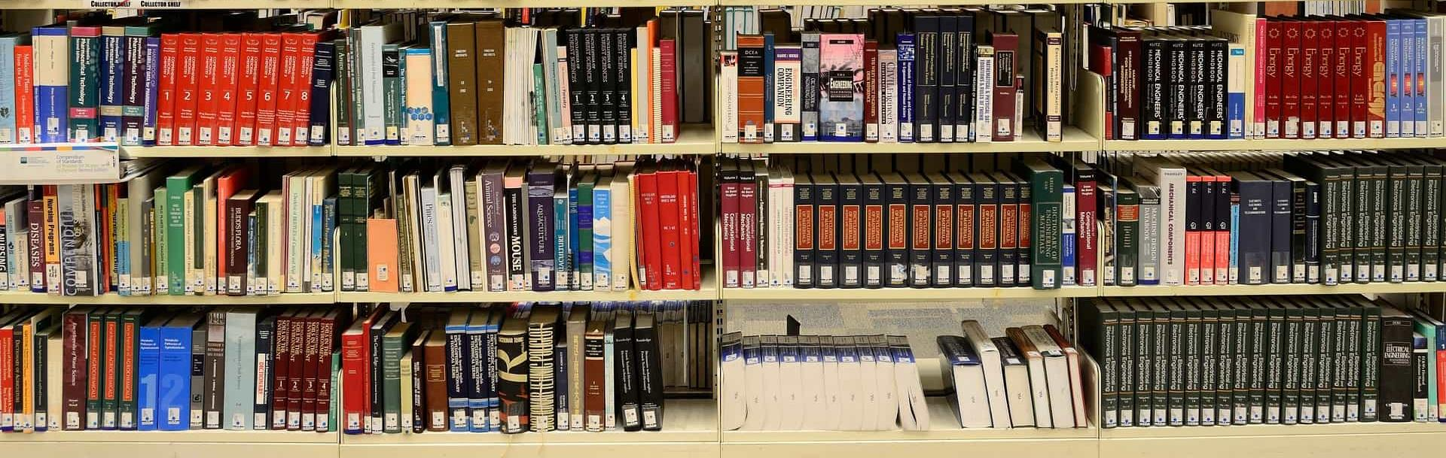
第一部分
研究目的

Slide 4
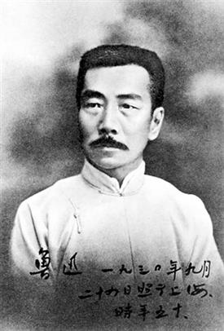
亟待解决的问题
【学术层面】对于鲁迅笔下的女性形象分类，是否只能沿用阶级、反抗性以及社会身份等分析方式？
【教学层面】对于前沿理论，如何让本科生能学懂？如何让老师在课堂中实际应用？
“女性与空间”
文本分析+知识图谱+课堂应用

Slide 5
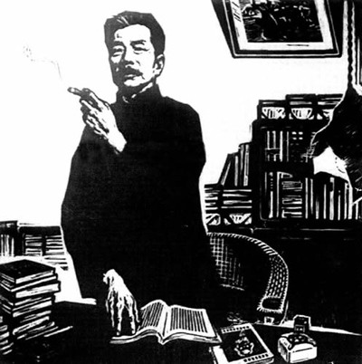
三重挑战
一是如何让西方的空间理论真正“落地”在鲁迅的文本里；
二是如何在浩如烟海的零散文本中建立一个具有一定普适性的女性分类体系；
三是文科团队攻克技术难题，做出一个好用的网页工具。
Notes:
https://www.ypppt.com/

Slide 6

第二部分
学术史梳理与人物分类

Slide 7
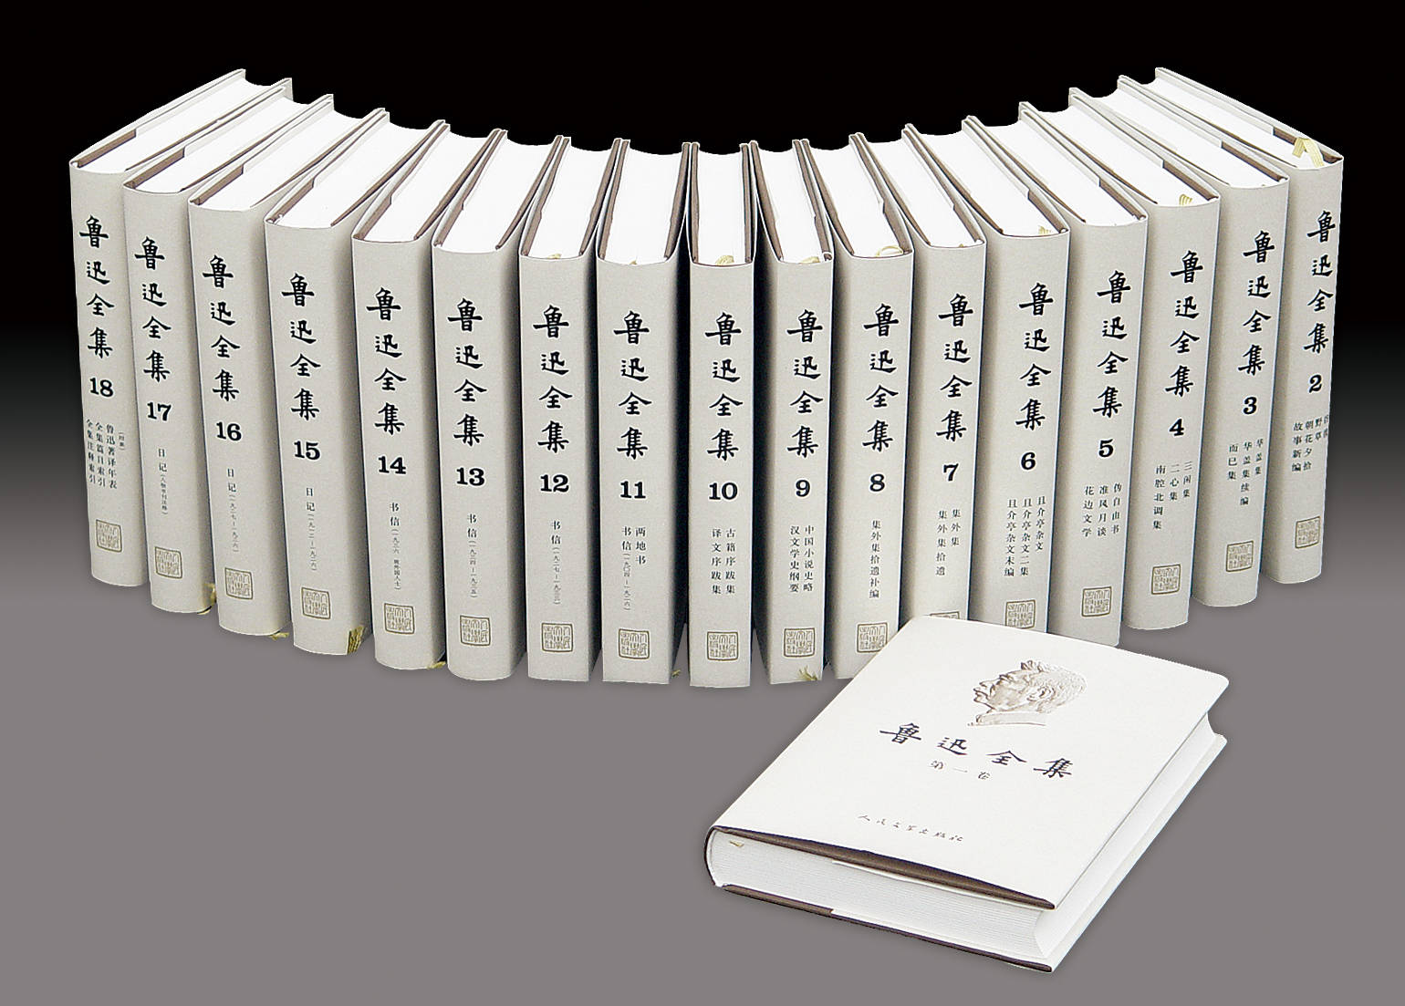
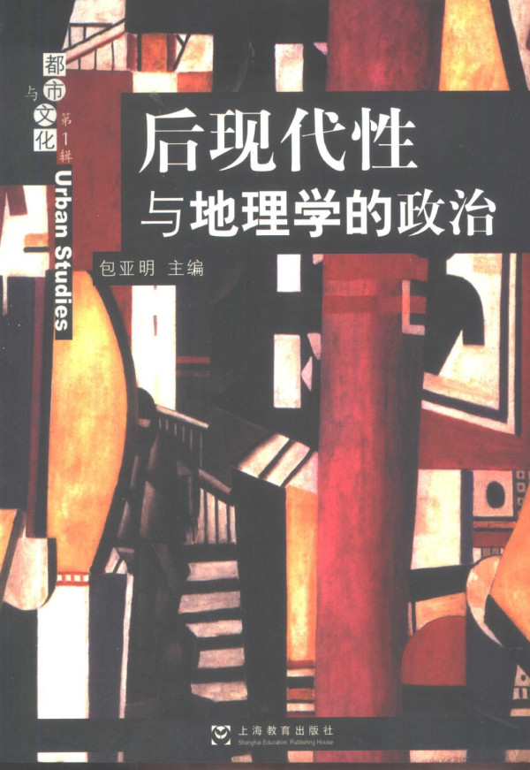
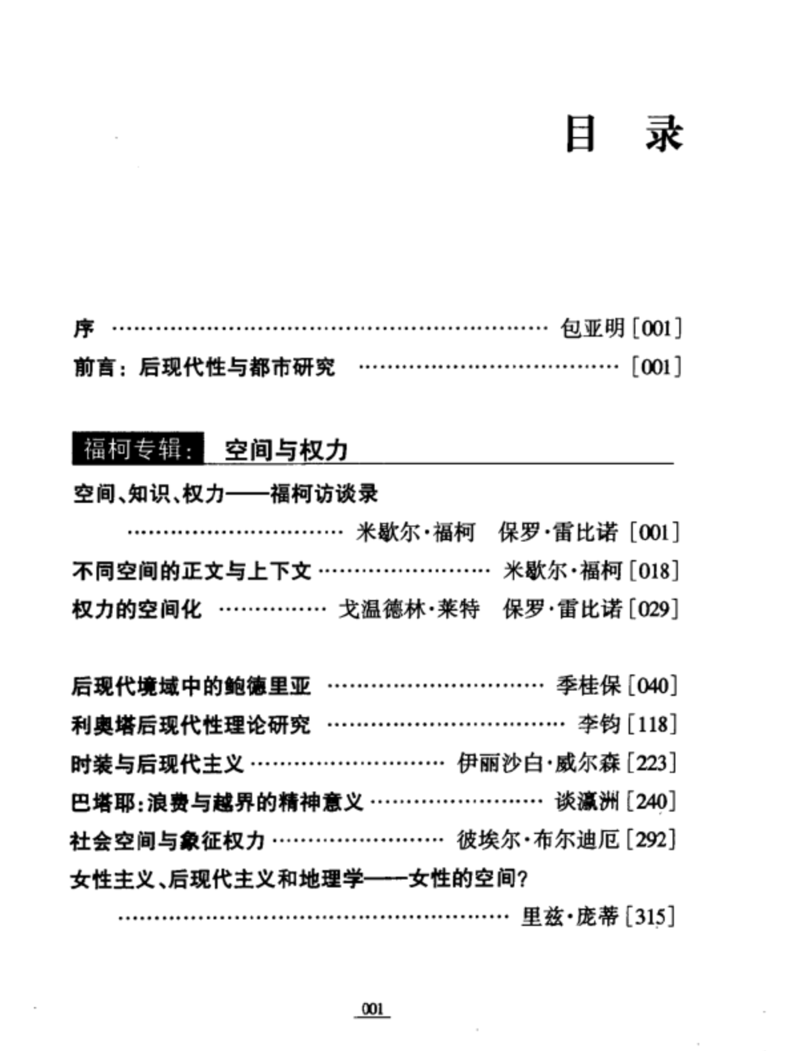
包亚明编:《后现代性与地理学的政治》, 上海教育出版社2001年版
参考文献及版本
鲁迅著《鲁迅全集》，人民文学出版社2005年版
包亚明主编《后现代性与地理学的政治》，上海教育出版社2001年版
（法）M·福柯(Michael Focalt)《空间、地方与性别》，首都师范大学出版社2018年版

Slide 8
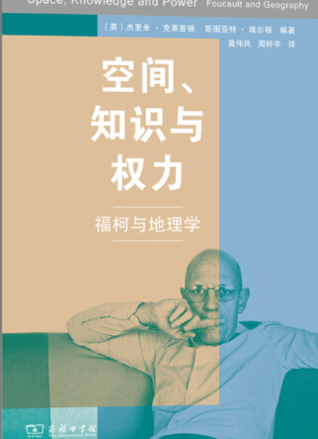
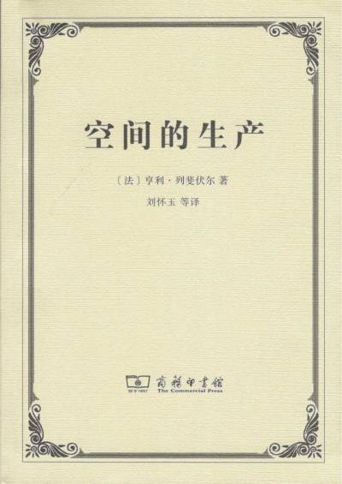
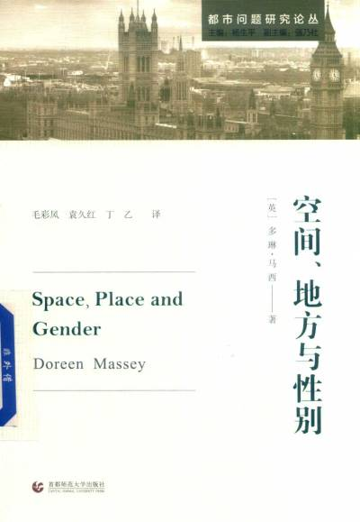
包亚明编:《后现代性与地理学的政治》, 上海教育出版社2001年版
参考文献及版本
鲁迅著《鲁迅全集》，人民文学出版社2005年版
（法）亨利·列斐伏尔《空间的生产》 ，商务印书馆2001年版
（英）多琳·马西(Doreen Massey)《空间、地方与性别》，首都师范大学出版社2018年版

Slide 9
学术史的梳理
在阅读大量文献的基础上，提炼出超16万字的原文摘录，收集文献超170篇，在深入阅读作品并完整梳理学术史的基础上，提炼出一套“女性叙事空间四维分类体系”。

Slide 10
文献阅读与收集
在阅读大量文献的基础上，提炼出超16万字的原文摘录，收集文献超170篇，在深入阅读作品并完整梳理学术史的基础上，提炼出一套“女性叙事空间四维分类体系”。

Slide 11
女性与空间四维分类体系
这一体系没有沿用传统分类，而是着重以下两个维度：空间如何对女性进行规训，以及女性自身的主体性在空间中分别如何呈现。据此，我们把鲁迅笔下的女性大致分成四类：被空间结构化的女性、在空间夹缝中移动的女性、挑战空间秩序的女性、以及空间话语的生产者。（ppt展示分类详细内容，四分钟应该没时间细说了）

Slide 12

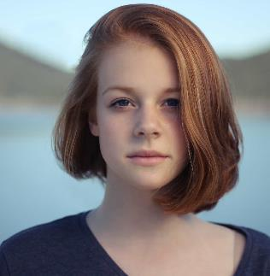


请输入您的标题
LOGO HERE
Please Enter Your Title Here
输入姓名
输入姓名
输入姓名
输入姓名
请在此粘贴或者输入你的文字内容
请在此粘贴或者输入你的文字内容
请在此粘贴或者输入你的文字内容
请在此粘贴或者输入你的文字内容
博学弘德，自强不息

Slide 13
请输入您的标题
LOGO HERE
Please Enter Your Title Here
请输入您的标题
添加标题
中原工学院位于河南省郑州市，中原工学院是一所以工为主，以电子信息和纺织服装为特色优势，工、管艺、理、文、经、法、哲等多学科协调发展
在这里输入你的正文阐述与关键词标题相关的具体内容，若字数太多酌情删减文案
请输入您的标题
添加标题
中原工学院位于河南省郑州市，中原工学院是一所以工为主，以电子信息和纺织服装为特色优势，工、管艺、理、文、经、法、哲等多学科协调发展
在这里输入你的正文阐述与关键词标题相关的具体内容，若字数太多酌情删减文案
博学弘德，自强不息

Slide 14
请输入您的标题
LOGO HERE
Please Enter Your Title Here
输入姓名
输入姓名
输入姓名
输入姓名
请在此粘贴或者输入你的文字内容
请在此粘贴或者输入你的文字内容
请在此粘贴或者输入你的文字内容
请在此粘贴或者输入你的文字内容
博学弘德，自强不息

Slide 15
第三部分
知识图谱网页的制作

Slide 16
“鲁迅女性叙事空间”网页
包含女性人物介绍、原文片段、空间类型与学界观点的丰富资料库
用户可以随时点击查看人物分类依据，一键跳转原文细读与知网文献链接
五层交互结构，实现了“物理空间”与“性别权力空间”的双重分类展示
还能够通过AI问答功能进行交互式检索
博学弘德，自强不息

Slide 17
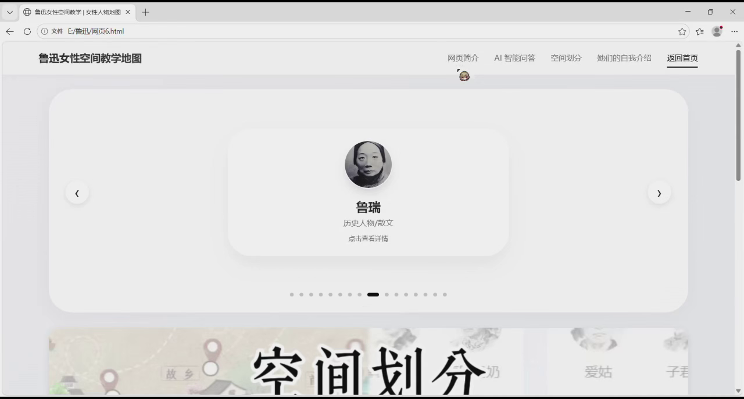
“鲁迅女性叙事空间”网页
https://www.ypppt.com/

Slide 18
第四部分
教学转化及评估

Slide 19
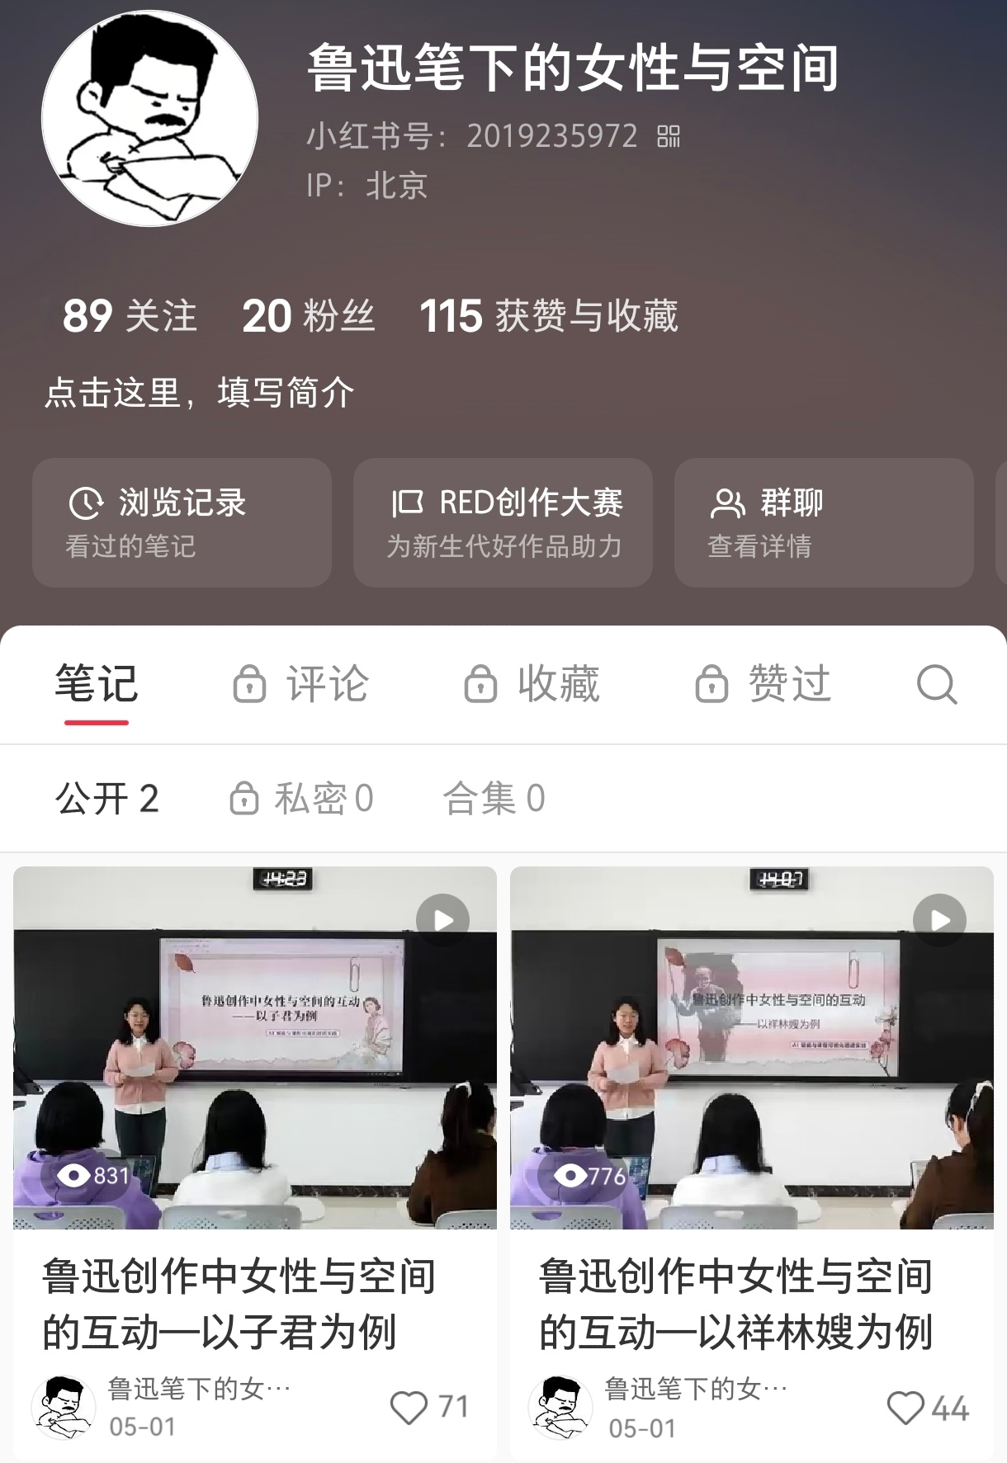
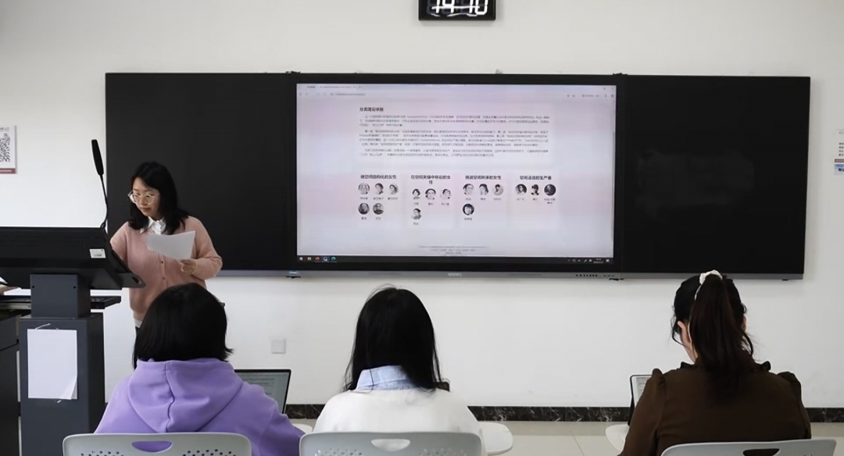
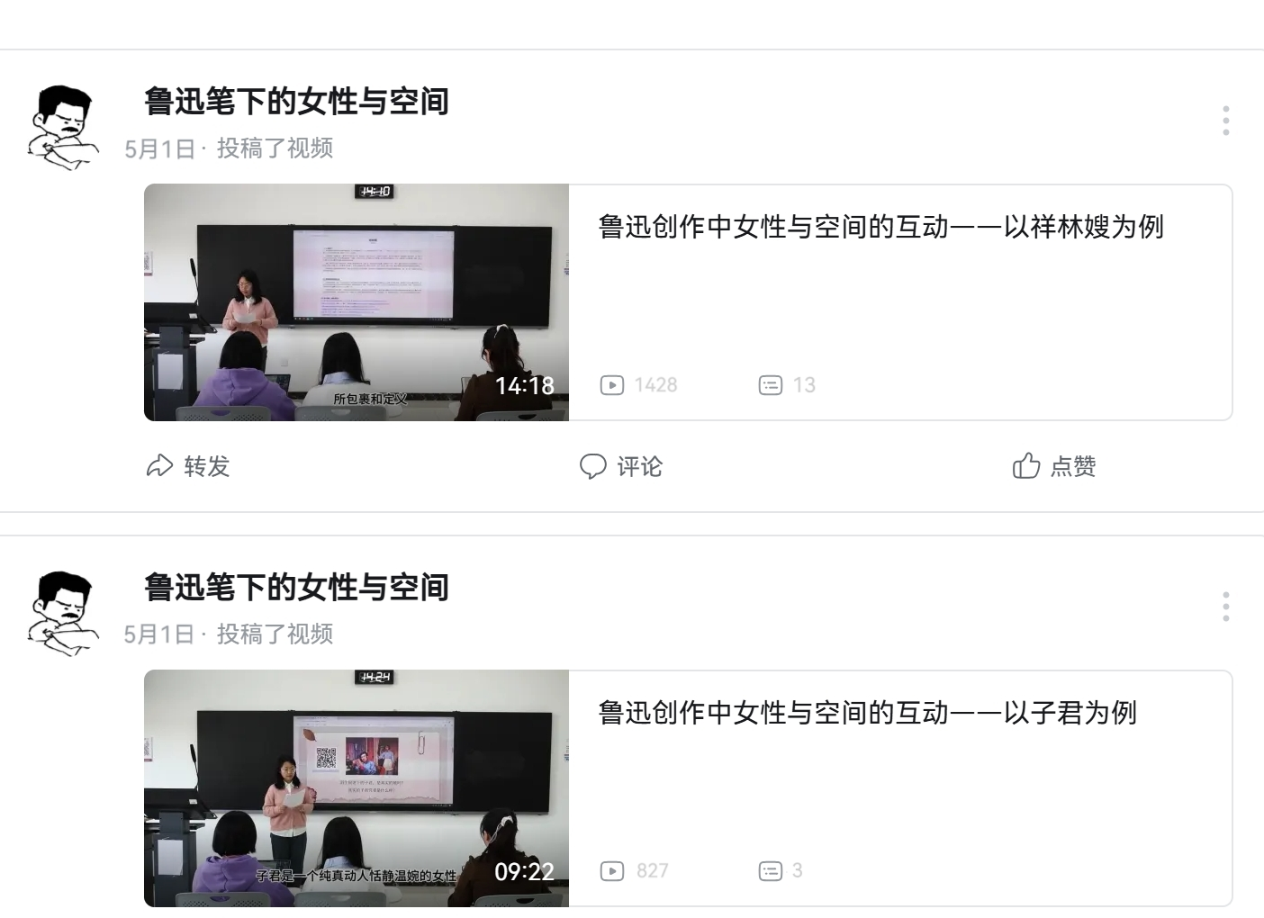
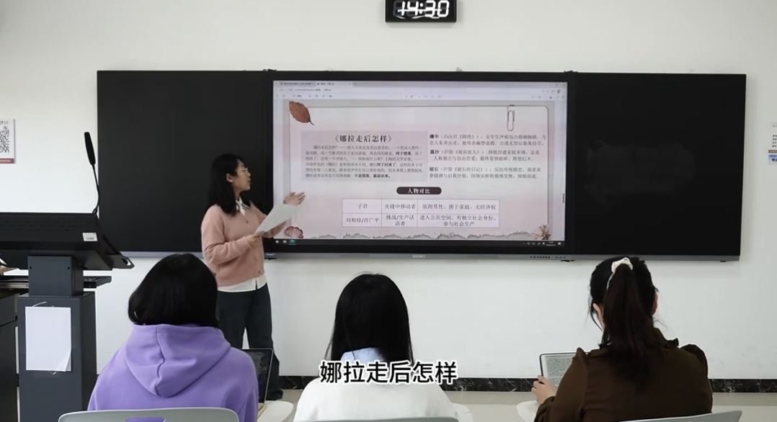
专题微课开发
线下试讲
线上上传
选择祥林嫂与子君为研究对象，独立开发了两节专题微课
邀请了一些文学院同学线下试听，把抽象的空间理论转化为更直观的课堂案例
将两堂微课上传到了小红书、b站等公共平台
博学弘德，自强不息

Slide 20
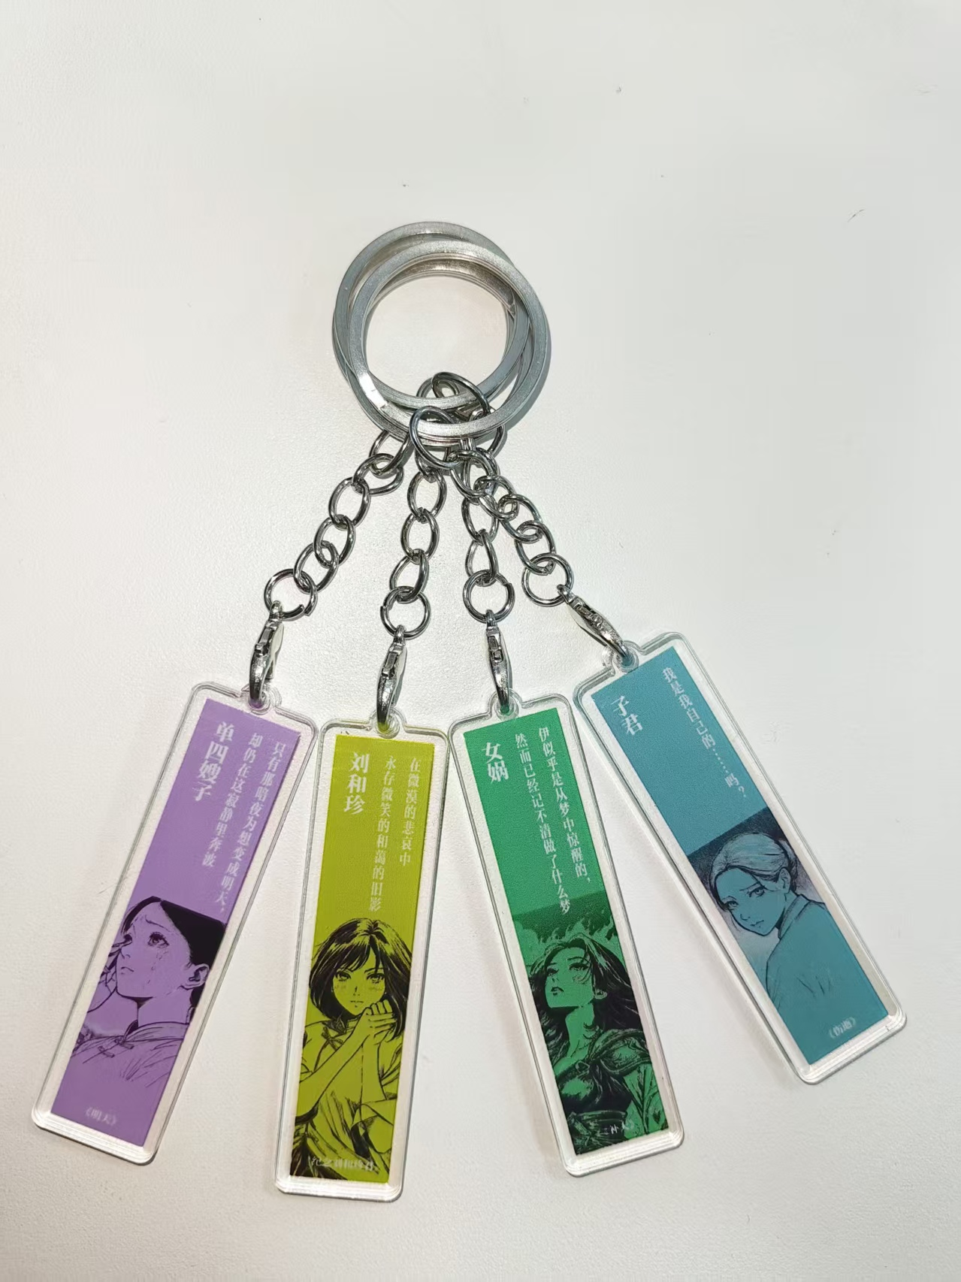
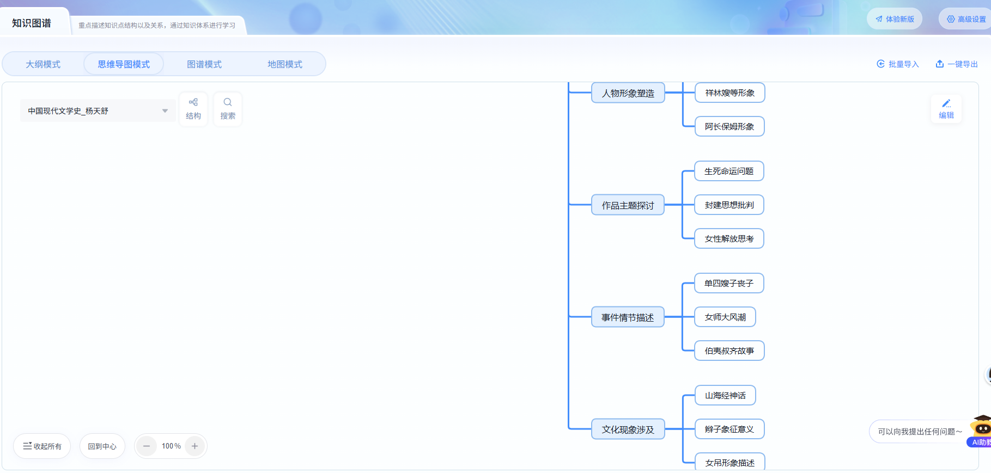
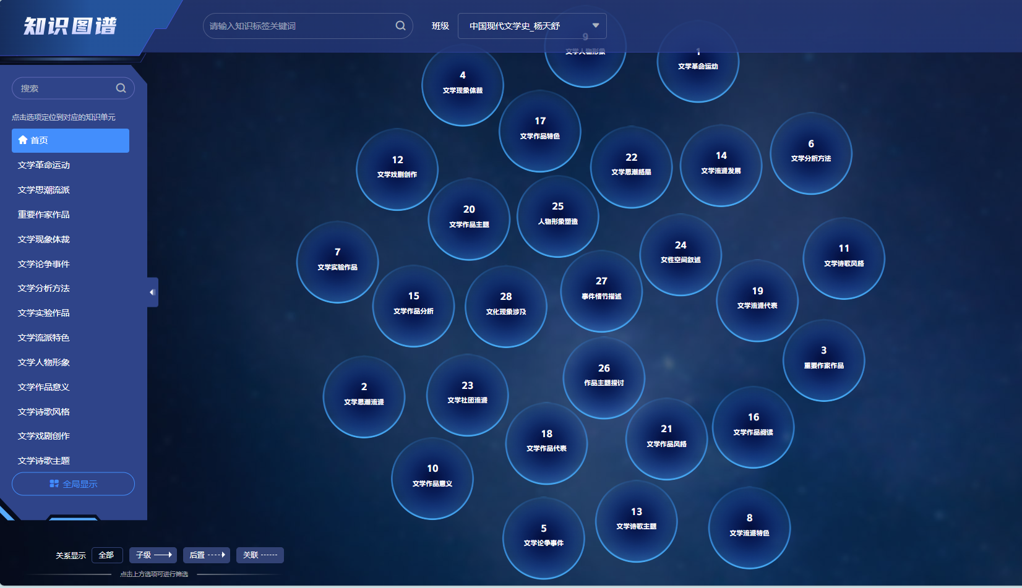
“线上图谱+线下传播”
——学习通AI知识图谱与实体科普物料
博学弘德，自强不息

Slide 21
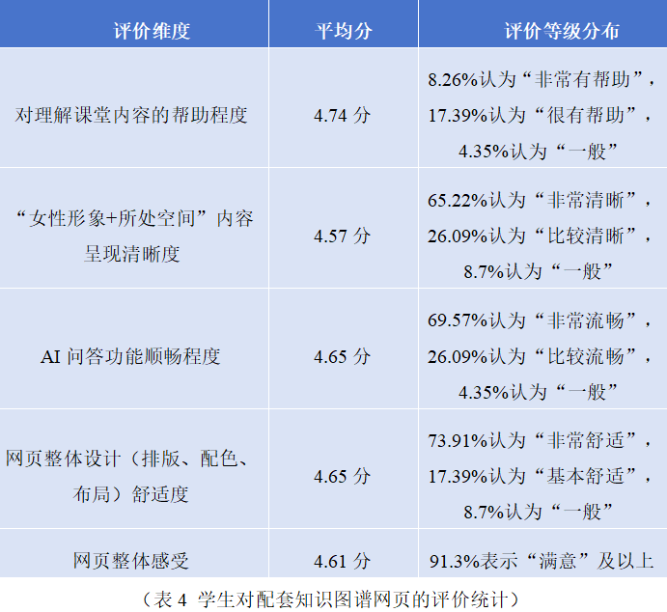
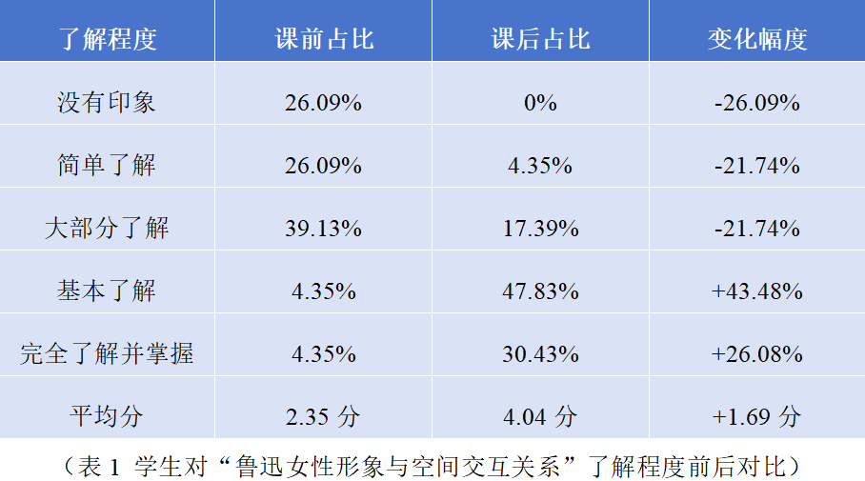
教学效果评估
——知识图谱与微课能够有效提升学生对鲁迅女性人物、空间理论及文本关系的理解
博学弘德，自强不息

Slide 22

谢谢观看
Thanks for watching

